Slide 1


Slide 2


Slide 3

Sắp thứ tự các số
trong phạm vi 10

Slide 4


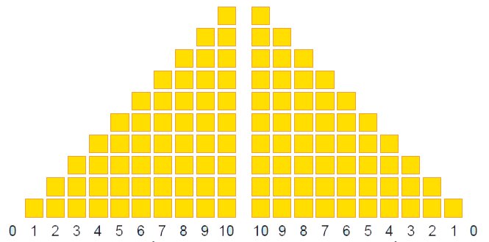


0
1
2
3
4
5
6
7
8
9
10
10
9
8
7
6
5
4
3
2
1
0
Thứ tự từ bé đến lớn
Thứ tự từ lớn đến bé
Các số này đã được sắp xếp theo thứ tự từ bé đến lớn.
Trong các số này,
1 là số bé nhất,
7 là số lớn nhất.
1
4
6
7

Slide 5
0
1
2
3
4
5
6
7
8
9
10
10
9
8
7
6
5
4
3
2
1
0

Slide 6
6
8
2
8
10
0
8
10
0
1
1
1
2
2
3
3
3
4
4
4
5
5
5
6
7
7
7
9
9
6
9
>
>
>
>
>
>
>
>
>
>

Slide 7
2
2
8
7
2
0
9
8
7
6
4
3
1
7
6
5
5
5
4
3
1
0
9
3
1
10
9
8
6
4
10
<
<
<
<
<
<
<
<
<
<

Slide 8
0
1
2
3
4
5
6
7
8
9
10
10
9
8
7
6
5
4
3
2
1
0

Slide 9
Các số này đã được sắp xếp theo thứ tự từ bé đến lớn.
Trong các số này,
4
7
1
là số bé nhất,
4
7
6
1
6
1
7
là số lớn nhất.
0
1
2
3
4
5
6
7
1 < 4 < 6 < 7
1
4
6
7

Slide 10
Các số này đã được sắp xếp theo thứ tự từ lớn đến bé.
Trong các số này,
4
7
7
là số lớn nhất,
4
7
6
1
6
1
1
1
là số bé nhất.
10
9
8
7
6
5
4
3
2
1
7 > 6 > 4 > 1
7
6
4
1

Slide 11



Slide 12


Nêu số trên mỗi chiếc ghế theo đúng thứ tự.
1
10
9
8
3
?
?
6
5
?
?
?
?
7
4
2

Slide 13

Đổi chỗ hai số để có thứ tự
a. từ bé đến lớn
b. từ lớn đến bé
4
3
5
7
9
2
7
6
5
8
6
7
4
2
0
6
1
3
2
5

Slide 14
Đổi chỗ hai số để có thứ tự
a. từ bé đến lớn
4
3
5
7
6
5
4
2
0
6

Slide 15
Đổi chỗ hai số để có thứ tự
a. từ bé đến lớn
4
4
3
3
5
5
0
1
2
3
4
5

Slide 16
Đổi chỗ hai số để có thứ tự
a. từ bé đến lớn
4
3
5
7
6
5
4
2
0
6

Slide 17
Đổi chỗ hai số để có thứ tự
b. từ lớn đến bé
7
9
2
8
6
7
1
3
2
5

Slide 18
Đổi chỗ hai số để có thứ tự
b. từ lớn đến bé
7
7
9
9
2
2
10
9
8
7
6
5
4
3
2

Slide 19
Đổi chỗ hai số để có thứ tự
b. từ lớn đến bé
7
9
2
8
6
7
1
3
2
5

Slide 20




Bạn Bút chì đi lần lượt từ số bé nhất đến
số lớn nhất. Bạn ấy vẽ lên hình gì?
10
9
8
1
0
5
4
7
6
3
2

Slide 21
Bạn Bút chì đi lần lượt từ số bé nhất đến
số lớn nhất. Bạn ấy vẽ lên hình gì?
10
9
8
1
0
5
4
7
6
3
2
Bạn ấy vẽ lên hình ngôi nhà.

Slide 22


